Slide 1





Slide 2

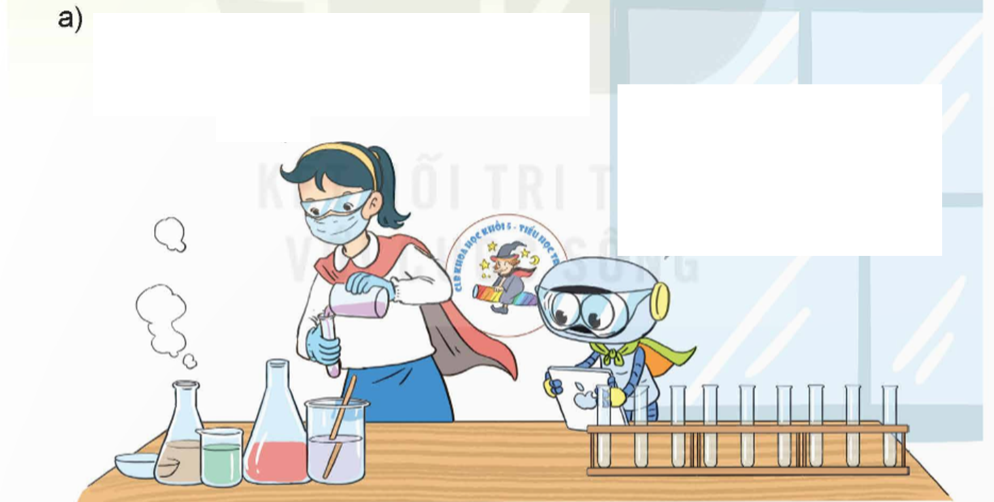
Chia đều 0,3 l giấm vào 10 ống nghiệm thì mỗi ống được bao nhiêu lít giấm?
Bạn thực hiện phép chia, sau đó so sánh kết quả với số bị chia xem có gì đặc biệt nhé!

Slide 3
0,3 : 10 = ? (l)
0,3 10
Nhận xét: Nếu chuyển dấu phẩy của số 0,3 sang bên trái một chữ số thì ta được 0,03
0
3
0
,
0
0
3
0
Vậy: 0,3 : 10 = 0,03 (l)

Slide 4
534,28 100
3
4
2
,
5
3
4
2
8
42
8
28
0
Nhận xét: Nếu chuyển dấu phẩy của số 0,3 sang bên trái một chữ số thì ta được 0,03
80
0
0
Vậy: 534,28 : 100 = 5,3428

Slide 5


Muốn chia một số thập phân cho 10; 100; 1 000;... ta chuyển dấu phẩy của số đó lần lượt sang bên trái một; hai; ba;... chữ số

Slide 6
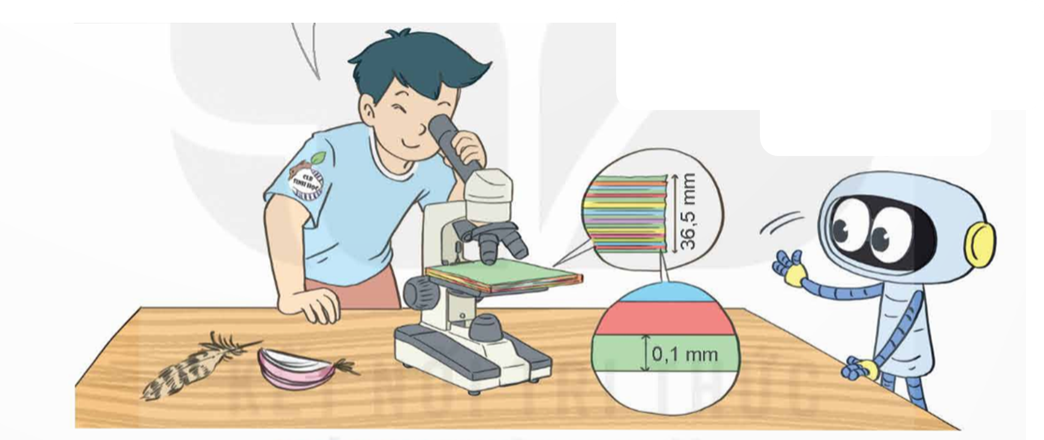
Một tờ giấy dày 0,1 mm. Cả chồng giấy dày 36,5 mm thì có bao nhiêu tờ giấy tất cả?
Bạn thực hiện phép chia, sau đó so sánh kết quả với số bị chia xem có gì đặc biệt nhé!

Slide 7
36,5 : 0,1 = ? (tờ giấy)
36,5 : 0,1 = 365 : 1 = 365
Nhận xét: Nếu chuyển dấu phẩy của số 36,5 sang bên phải một chữ số thì ta được 365.
Vậy: 36,5 : 0,1 = 365 (tờ giấy)
86,4 : 0,001 = ?
86,4 : 0,001 = 86 400 : 1 = 86 400
Nhận xét: Nếu chuyển dấu phẩy của số 86,4 sang bên phải ba chữ số thì ta được 86 400.
86,4 : 0,001 = 86 400

Slide 8
Muốn chia một số thập phân cho 0,1; 0,01; 0,001... ta chuyển dấu phẩy của số đó lần lượt sang bên phải một; hai; ba;... chữ số

Slide 9
1
Tính nhẩm
= 0,008
a) 20,7 : 10 b) 0,3 : 0,1 | 0,8 : 100 58 : 0,001 | 341 : 1 000 6,3 : 0,01
= 2,07
= 0,341
= 3
= 58 000
= 6 300

Slide 10
2
Số?
a) 10,4 mm = cm
?
1,04
0,126
b) 12,6 cm = m
?
0,0037
c) 3,7 m = km
?

Slide 11
1
Số?
0,108
10,8
0,108
10,8

Slide 12
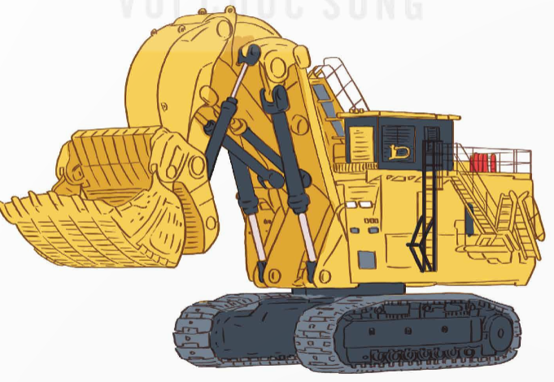
2
Chiếc máy xúc lớn nhất thế giới (năm 2022) xúc 10 lần được 937,8 tấn quặng. Hỏi trung bình mỗi lần chiếc máy xúc đó xúc được bao nhiêu tấn quặng?
Bài giải:
Trung bình mỗi lần chiếc máy xúc xúc được số tấn quặng là:
937,8 : 10 = 93,78 (tấn)
Đáp số: 93,78 tấn.

